Slide 1
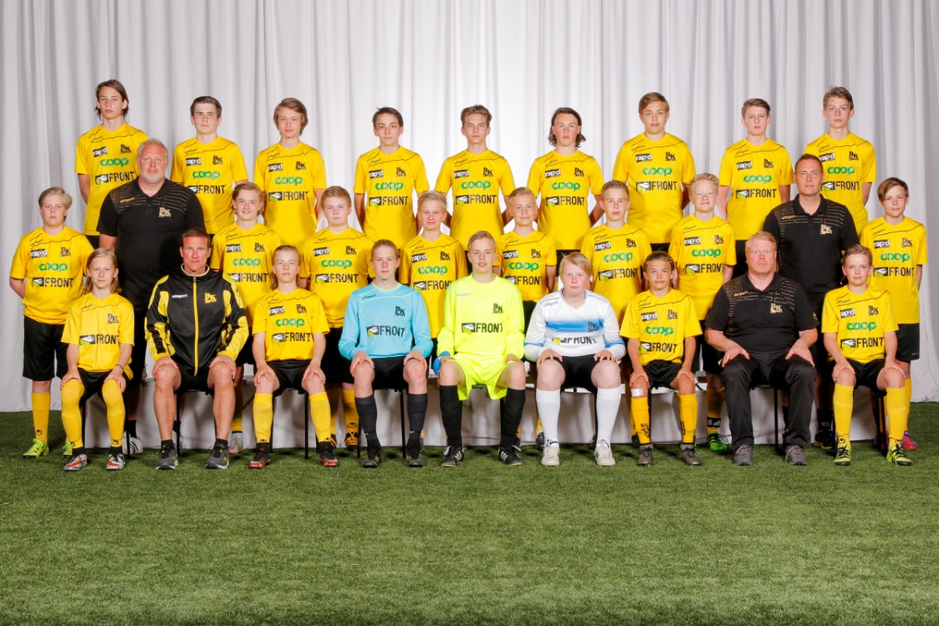
Välkomna
Till P02s föräldramöte inför 2017

Slide 2
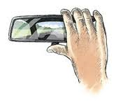
Backspegeln

Slide 3
Nya och gamla spelare
Saku Turinen har börjat igen
Emil Kun, ny spelare från City
Pontus Gustafsson och Lukas Östring har slutat

Slide 4
Träningar våren
Måndagar
Tisdagar
Torsdagar
Tider kommer senare

Slide 5
Regionalserie
Vanlig serie med
dubbelmöte
Västerås SK U (P15)
BK Sport (P15)
IFK Eskilstuna (P15)
IFK Norrköping FK (P15)
IK Sirius FK (P15)
Roslagsbro IF (P15)
Sandvikens IF (P15)
Skiljebo SK (P15)
Uppsala-Kurd FK (P15)
Västerås IK (P15)

Slide 6
Kompisligan P15
(undergrupp)
Enkelserie med eget
slutspel för kval och
undergrupp
Assyriska FF P02 (K)
Assyriska FF P02/ 03
Assyriska FF P03 Vit
BK Sport P 02 Svart
Eskilstuna City FK P15 (K)
IFK Nyköping P02
IK Viljan Strängnäs U15
Katrineholms SK FK P 02
Oxelösunds IK P02
RomskaSvenska KF Flen
Södertälje FK P02 Röd (K)
Trosa-Vagnhärad SK P-02/ 03
Vingåkers IF
Värmbols FC (K)

Slide 7
DM
Gruppspel under april
semifinaler under juni-aug
final 26 augusti
BK Sport P 02
Katrineholms SK FK P 02
Södertälje FK P02-1
Triangelns IK P02
Värmbols FC
Eskilstuna City FK U15
IFK Eskilstuna
IFK Nyköping P03
Trosa-Vagnhärad SK P-02/ 03

Slide 8
Distriktsträningar - Distriktsplaneringar

Slide 9
Cuper 2017
Dana cup
1 lag (killarnas önskan)
2 gruppspelsmatcher/spelare
alla står över 1 match
Ev. ledarkväll (hjälp i skolan)
Spelare tar sig dit på egen hand
Mer info kommer senare
Höst Cup
Återkommer senare
Troligen vecka 44

Slide 10
Träning inför Dana
10/7, 11/7, 13/7
Match planerad 15 eller 16/7.
17/7, 18/7, 20/7

Slide 11
Viktigt att tänka på
Anmäl förhinder/frånvaro i god tid
Ha rätt utrustning
Respektera våra deadlines vid anmälningar
Öppen dialog

Slide 12
 |  |  | Budget P-02 2017 - 2018
Utgifter |  |  | Intäkter |  |  | Möjliga intäkter 2018
Dana | 59700 |  | Egna kassan | 80000
Gothia 2018 (gratis) | 65000 |  | Klubben | 25500
Fotbollsresa/avslutning | 120000 |  | Inventering Jula 2017 |  |  | 14065
Tränings/Matchläger 2018 | 40000 |  | Basket 2017 | 6000 |  | 6000
Piké, regnjacka mm. | 35000 |  | Newbody 2017 | 25000 |  | 25000
Mindre cuper | 15000 |  | Joker 2ggr. 2017 | 10000 |  | 10000
Buss ev. 2 matcher | 10000 |  | Sponsring EL Tuna | 2000
AFC ev. 2 matcher | 4600 |  | Sponsring ICA Ekängen | 5000
 |  |  | Sponsring Front | 6000
 | 349300 |  | Sponsring Rapid | 6000
 |  |  | Sponsring Hagtorps Åkeri | 2000
 |  |  | Sponsring Övrigt??? | 20000 | osäkert
 |  |  | Bidrag Rekarnestif. 2017 | 15000 | osäkert | 15000
 |  |  | Dana spelaravg. 500kr | 12000
Resultat | -70500 |  | Träningsläger 2018 spelaravg. 700kr | 16800
 |  |  | Kiosken 2017 | 10000 |  | 10000
Intäkter 2018 | 80065 |  | Bingolotto/Sverigelotter 2017 | 7500 | osäkert
 |  |  | Bingolotto 2016
Totalt | 9565 |  | Avslutningsresa 2018 1000kr/pers | 30000
 |  |  |  | 278800 |  | 80065

Slide 13
Föräldrarådet
Sverigelotter – man får gärna ta fler
Basketcupen - ett pass kvar, hur många föräldrar ska vi ha per pass?
Jokerlotteriet – hur ofta?
Säljaktiviteter – Newbody, Parmesanost eller annat?
Andra inkomstbringade aktiviteter
Sponsring fika bordet
Jula 14 065kr, Newbody 24 000kr

Slide 14
Övrigt 2017
Matchvärd
Utrustning
Matchkit, piké, regnjacka

Slide 15
Seriestart – Lägret i ST Sundby

Slide 16
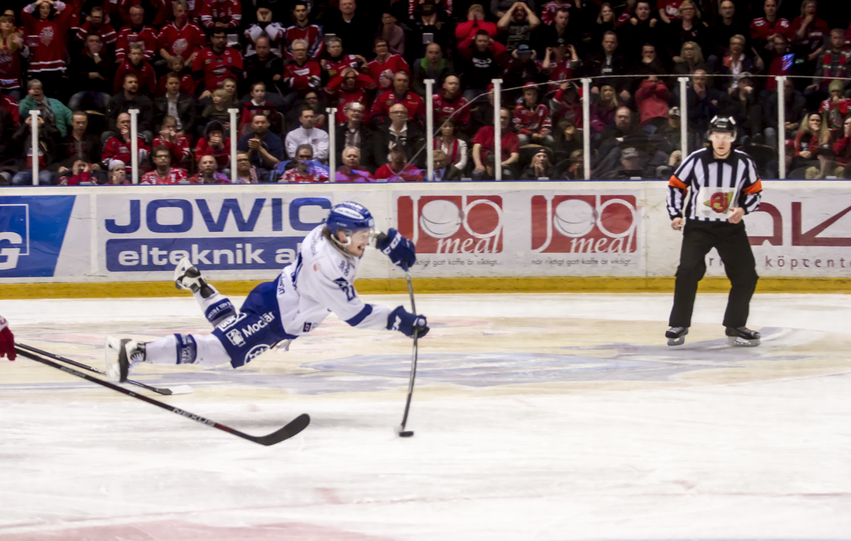
Viktigt att vinna men…

Slide 17
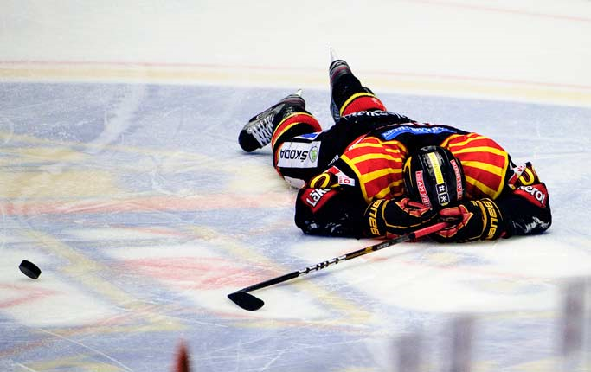
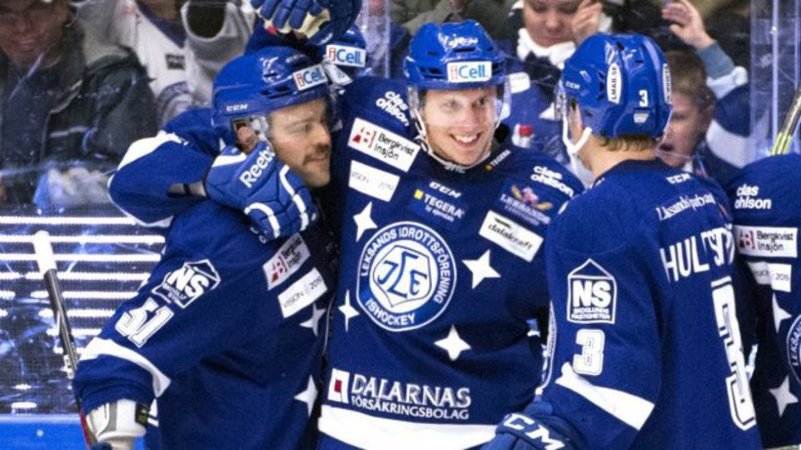
Glöm inte bort att prata med killarna om att man ibland kan förlora också !!!!!!!!!

Slide 18
Utbildningsansvarig (har information kring tränar, domar och spelarutbildning).
Ansvarig för idrottsprojekt som klubben ansöker om.
Närvara på vissa träningar och matcher.
Vara till hjälp för BK Sports ungdomslag rent allmänt (utveckla ungdomssidan).
Cupansvarig (ICA Kvantum Cup )
Magnus: ungdom.bksport@telia.com

Slide 19
Påsklotteriet - Jullotteriet
Ingen ersättning till lagen. Ett viktigt inslag i föreningen. Inbringar bra pengar till föreningen. Det går INTE att köpa sig fri från sysslan (styrelsebeslut) utan alla ska hjälpas åt i största möjliga mån. Tider och schemaläggning för lagen skickas ut i god tid.
Bilbingon i Kvicksund
Här får laget en liten summa pengar till lagkassan för den tid som man hjälper till. Tidigare år har det varit 50 kr/timme per person. Troligtvis blir summan densamma.

Slide 20
Valborg i Vilsta
Herrar, Damer och juniorer
Midsommar i Vilsta
Herrar, Damer och juniorer

Slide 21
Föreningsaktiviteter
Medlemsmöte (hur ökar vi intäkterna)
BK Sport dagen
Klädprovardagar
Panta Mera
Ev. Bingolottokampanjer (delning lag/klubben)

Slide 22
BK SPORTS klädprofil
BK Sport har avtal med Sporthuset/Kanotcenter, föreningen har tagit fram en klädprofil som består av matchställ, träningskläder, regn/vindställ och ryggsäck/väska.
Provexemplar finns i klubbstugan, välkomna att titta och prova ut rätt storlek i.
Klädprofilen finns även på föreningens hemsida
Om hela laget gemensamt beslutar att inhandla ex. träningsoveraller så skickas/lämnas en sammanställd lista till kansliet av lagets kontaktperson. Klädprover kan då lånas från kansliet till ett träningspass för utprovning av storlekar. Vid enskilda köp, kontaktar ni kansliet direkt.
Rabatt hos Sporthuset/Kanotcenter: på ordinarie priser ges 20 % rabatt på allt fotbollsmaterial till BK Sports medlemmar.

